Slide 1
CCI 프로그램
AI 미술프로그램을 활용한
초등학생의 미술위기 극복
행복한 미술 시간 만들기
초등학교 5-6학년

Slide 2
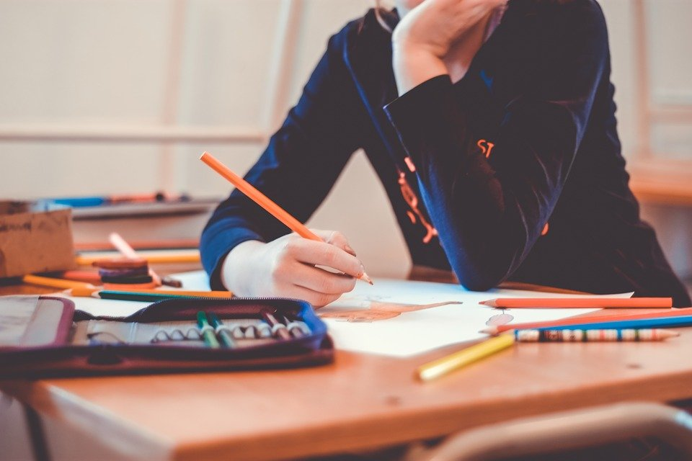
미술 시간은 왜 재미없지?
학년이 올라가면서 미술 실기 능력에 대한 개인적 격차가 점차 발생한다.
사람 얼굴을 그리기 어려운 학생, 움직임을 표현하기 어려운 학생
학생 개개인의 미술 실기 능력의 차이는 미술 수업에 대한 부정적 생각으로 이어진다.
이 수업을 통해 학생들의 생각을 자유롭게 그림으로 표현하도록 도와 즐거운 미술 수업을 만들고자 한다.

Slide 3
순서
행복한 미술 시간 만들기
01
02
03
04
문제 이해
해결 탐구
결정 실행
학습 적용
학생 개인의 미술시간에 겪는 어려움 파악하기
해결하고자 하는 문제를 파악하고 공감하기
문제에 따른 해결책 탐색하기
협력 방법과 도구 살펴보기
인공지능 미술 프로그램을 결정하고 사용방법 익히기
인공지능을 활용하여 산출물 만들기
완성된 산출물 공유하기
서로의 작품 피드백 하기

Slide 4
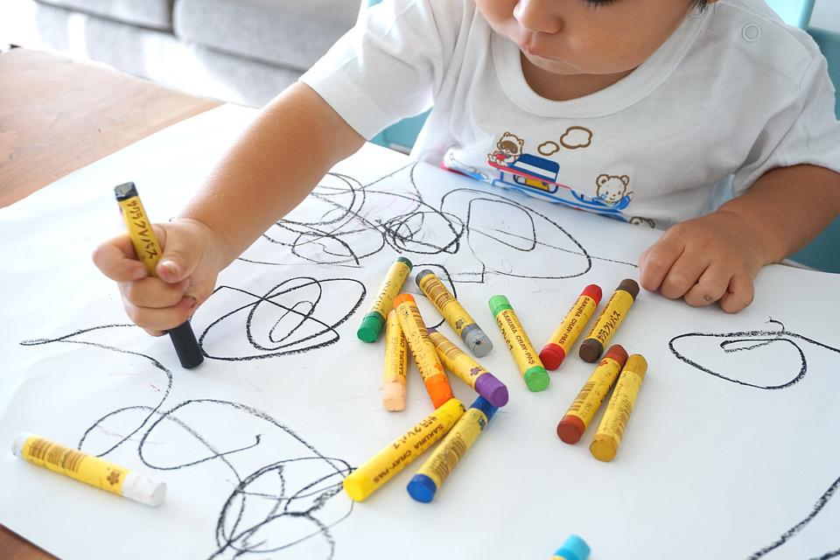
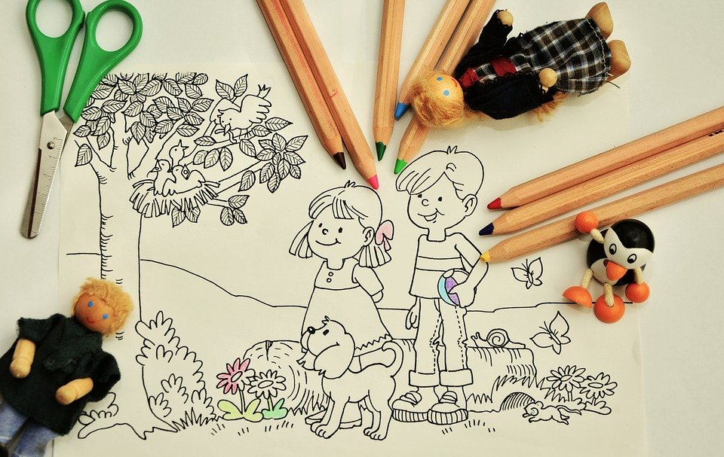
문제이해
문제 제시하기
학생들이 학년이 올라가면서 미술의 기술, 기능적 차이가 발생하면서 미술에 대한 부정적 생각이 증가한다. 각 개인이 처한 미술 위기 상황을 알아보자.

Slide 5
문제이해
문제 인식하기
미술의 어려운 점에 대해 이야기 나눠 봅시다
미술 시간을 즐겁다고 여기는 학생들은 9명으로 32.1%인 반면, '보통'이라고 답한 학생은 15명(53.6%)로 나타났다. 또한 미술 시간을 '좋아하지 않는다'고 답한 학생은 4명(14.3%)로 나타났다. 미술 시간에 대한 흥미도 중 '보통이다'라고 답한 학생은 재미있는 것도 있지만 재미없는 것도 많기 때문에, 작품을 만들 때 힘들기 때문에 그렇게 답하였다고 하였다. 또한 그리는 데에 별로 소질이 없어서, 어려워서 미술 시간을 좋아하지 않는다고 하였다. - 김윤경(2009). 미술과 흥미유발을 위한 북아트 지도연구

Slide 6
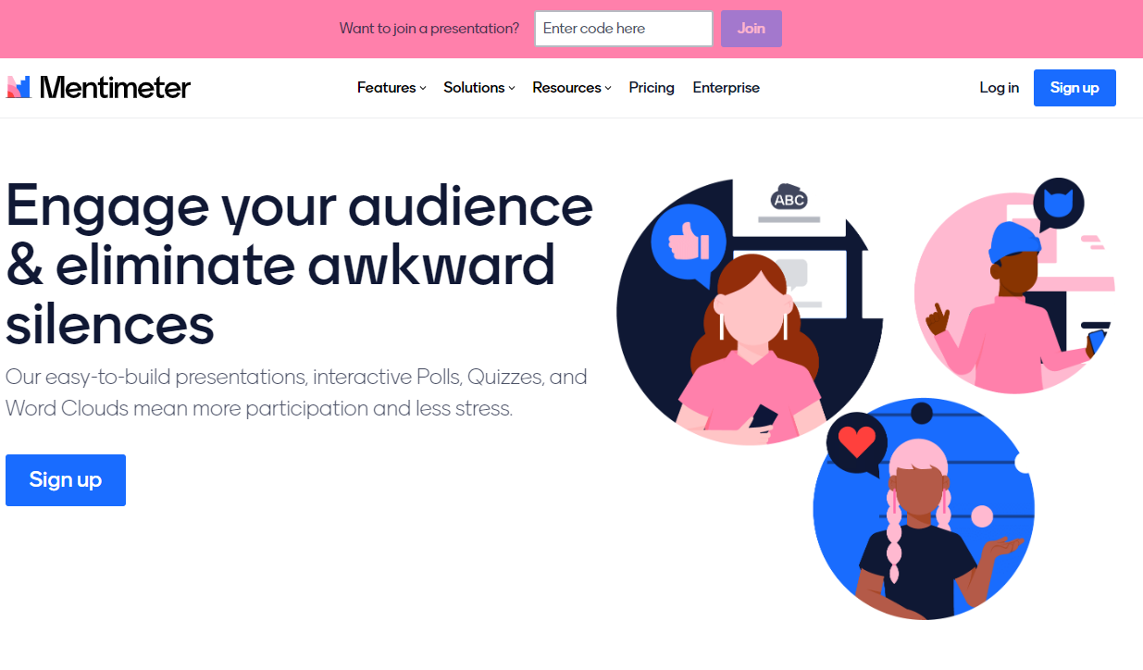
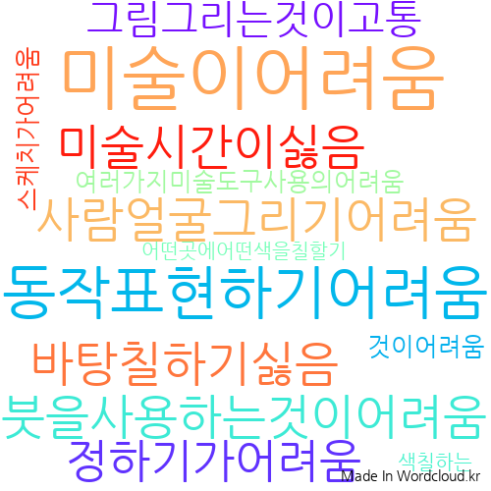
문제이해
문제 인식하기
멘티미터에 미술에 대한 자신의 문제점, 어려운 점 적어보기
코드번호

Slide 7
문제이해
인공지능이 나의 그림에 채색을 도와준다면?

Slide 8
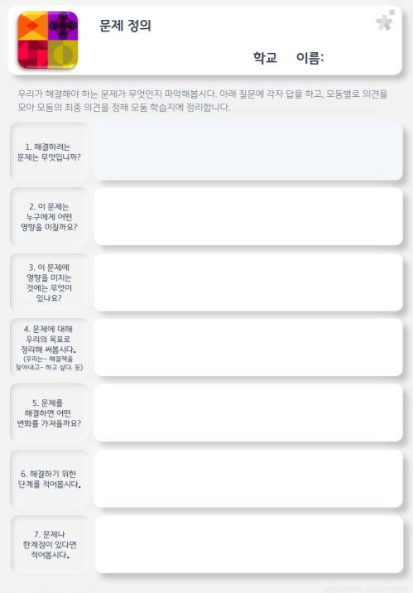
문제이해
‘문제정의’ 활동지 를 활용하여 정리하기
문항을 보고 활동지에 답해 봅시다

Slide 9
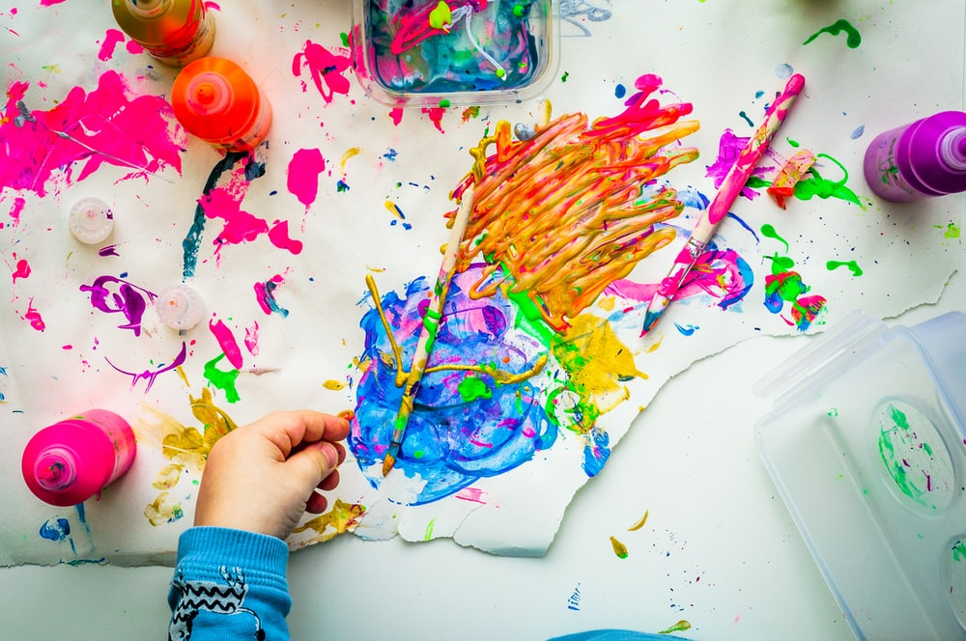
문제를 함께 나눠요
“사람의 얼굴을 그리는 것이 너무 어려워요”
“자전거를 타는 모습을 그리고 싶은데 마음대로 안되요”
“웹툰처럼 만화 캐릭터를 그려 이야기를 만들어 보고 싶어요”
“멋지게 스케치한 그림이 물감만 칠하면 이상해져요”

Slide 10
행복한 미술 시간 만들기
01
02
03
04
문제 이해
해결 탐구
결정 실행
학습 적용
학생 개인의 미술시간에 겪는 어려움 파악하기
해결하고자 하는 문제를 파악하고 공감하기
문제에 따른 해결책 탐색하기
협력 방법과 도구 살펴보기
인공지능 미술 프로그램을 결정하고 사용방법 익히기
인공지능을 활용하여 산출물 만들기
완성된 산출물 공유하기
서로의 작품 피드백 하기

Slide 11
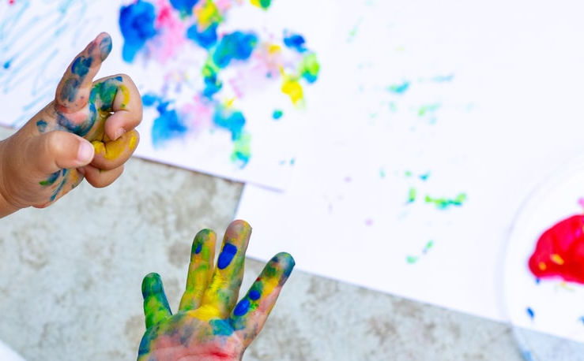
해결 탐구
현재 상황 분석하기
학생 개인이 찾은 미술 시간에 대한 문제 상황을 파악하고 분석해 봅시다

Slide 12
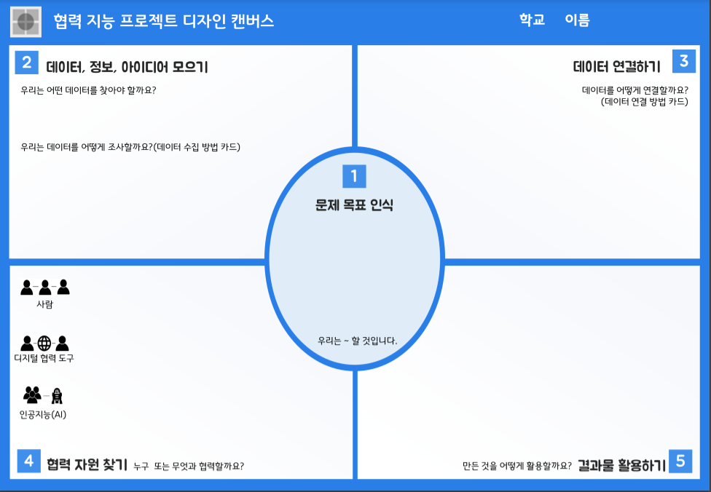
해결 탐구
목표 인식하기
학생이 미술에 대해 가진 부정적 인식 및 문제점을 찾아 이를 인공지능 미술 프로그램을 활용하여 즐겁고 적극적으로 참여하는 미술 시간으로 만들어 봅시다
<협력 지능 디자인 캔버스 활용하기>

Slide 13
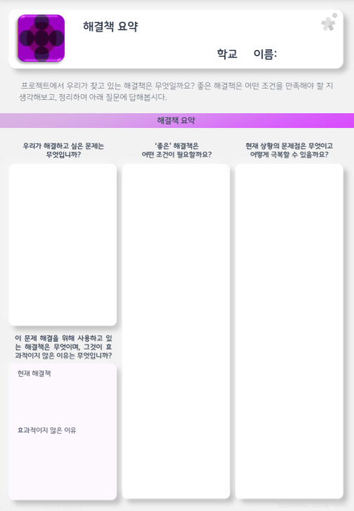
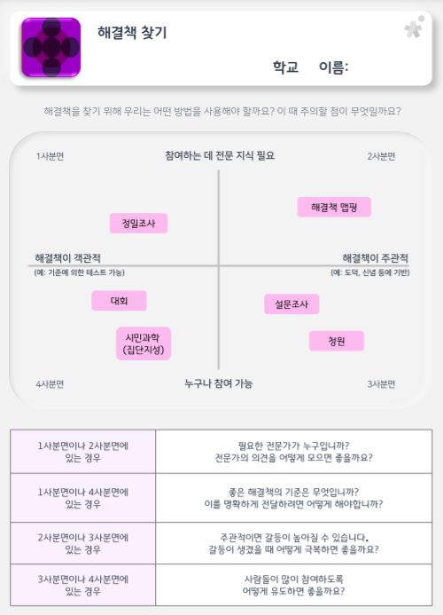
해결 탐구
해결책 탐색하기
미술에서 개인이 가지는 문제점 및 해결하고자 하는 방향에 맞는 인공지능 미술 프로그램을 탐색해 봅시다
<해결책 요약하기와 해결책 찾기>

Slide 14
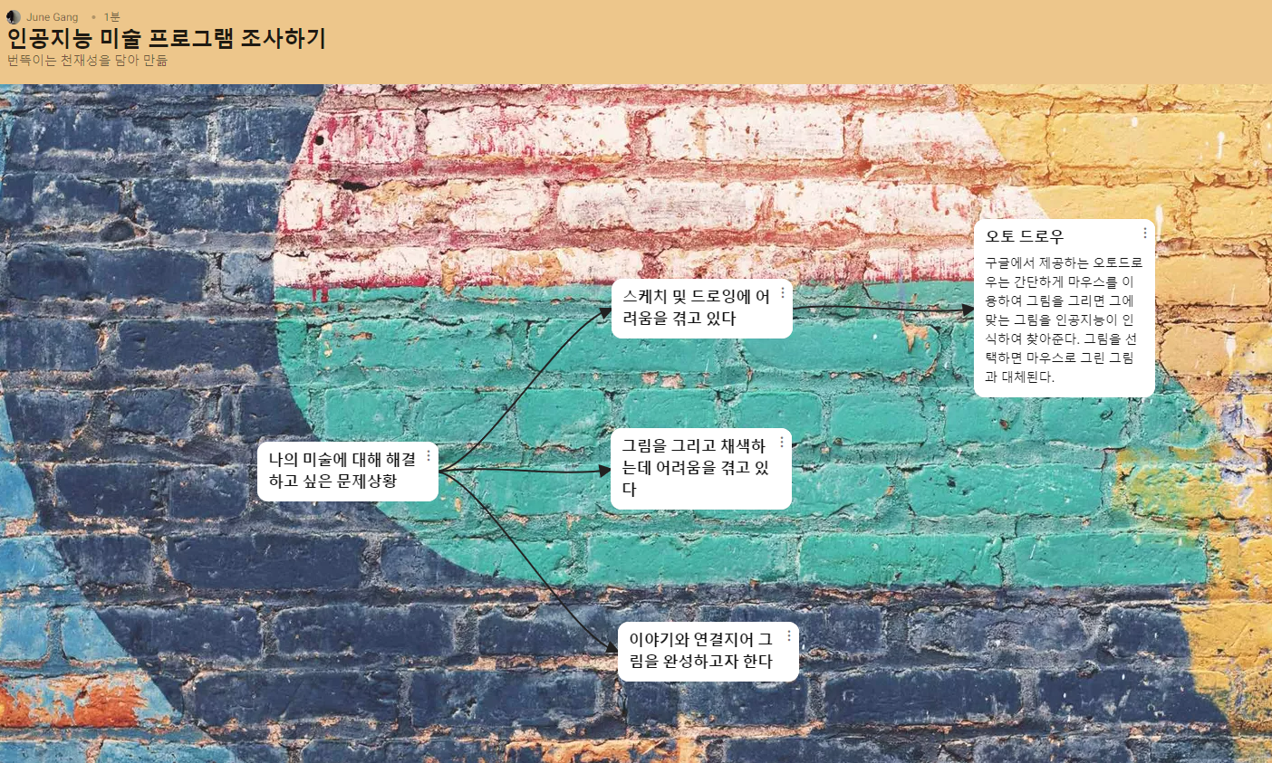
해결 탐구
협력 방법과 도구 살펴보기
다양한 인공지능 미술 프로그램 도구를 찾아 살펴보고 자료를 모아 봅시다
<패들렛을 이용하여 여러 인공지능 미술프로그램을 조사하고 공유해 보기>

Slide 15
행복한 미술 시간 만들기
01
02
03
04
문제 이해
해결 탐구
결정 실행
학습 적용
학생 개인의 미술시간에 겪는 어려움 파악하기
해결하고자 하는 문제를 파악하고 공감하기
문제에 따른 해결책 탐색하기
협력 방법과 도구 살펴보기
인공지능 미술 프로그램을 결정하고 사용방법 익히기
인공지능을 활용하여 산출물 만들기
완성된 산출물 공유하기
서로의 작품 피드백 하기

Slide 16
결정 실행
협력 도구 이해하기
각 해결 사항에 맞는 디지털 도구를 살펴보고 익혀봅시다
 | 해결사항 | 디지털 도구
1 | 스케치 및 드로우 | 오토드로우
2 | 부분 및 바탕 채색 | 웹툰AI페인터, 페탈리카 페인트
3 | 스토리텔링 및 웹툰 | 투닝, 잇셀프
4 | 비대면 풍경화 수업 및 풍경화 그리기 | gaugan2
5 | 미술 작가풍 그림 그리기 | 딥드림제너레이터
<자신의 문제상황에 맞는 디지털도구 탐색하기>

Slide 17
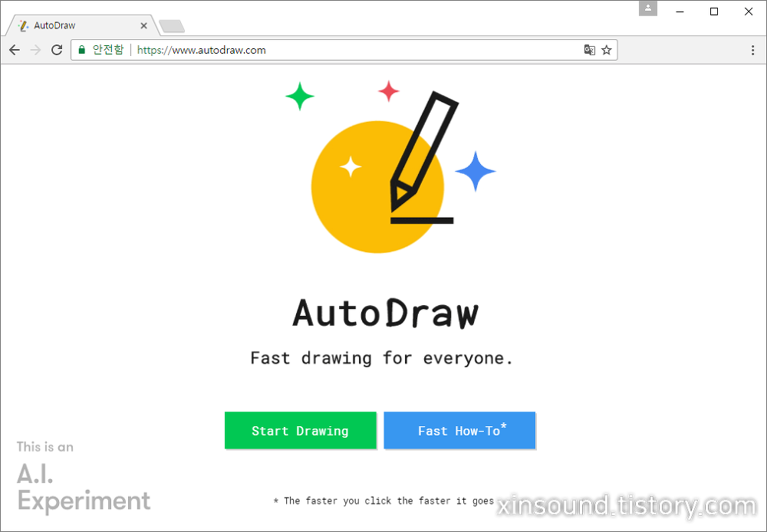
오토 드로우(Auto Draw)
오토 드로우 사이트 : https://www.autodraw.com/
소개 : 오토 드로우는 구글에서 제공하고 있는 인공지능 그림그리기 플랫폼이다. 사용자가 간단하게 그림을 그리면 인공지능이 형태를 추측하여 이미 완성된 다양한 도형이나 그림으로 바꾸어 준다. 그림에 자신없는 학생들도 간단한 선 그리기 만으로도 멋진 그림을 완성할 수 있다.

Slide 18
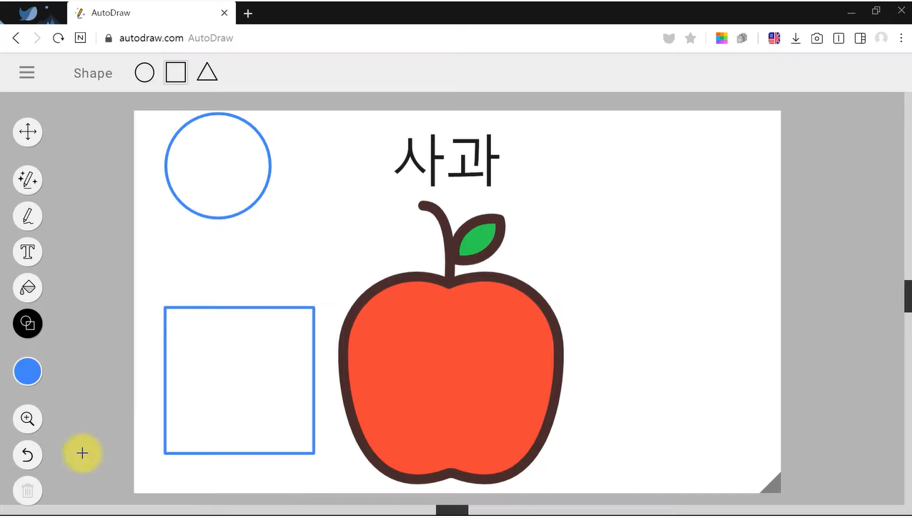
오토 드로우 활용 방법
교사 : 별도의 설치프로그램이 필요없이 오토 드로우 사이트에 접속하여 쉽게 사용할 수 있다. 스케치에 자신이 없는 학생들은 간단한 그림 그리기를 통해 멋진 그림을 완성할 수 있다. 교사가 먼저 시범을 통해 간단하게 사용 방법을 설명하고 스케치 등이 어려운 학생에게 추천하여 활용하도록 한다.
학생 : 오토 드로우 사이트에 접속하여 본인이 원하는 그림을 먼저 구상하고 마우스나 테블릿을 이용하여 간단한 그림을 그려 그림을 완성한다.

Slide 19
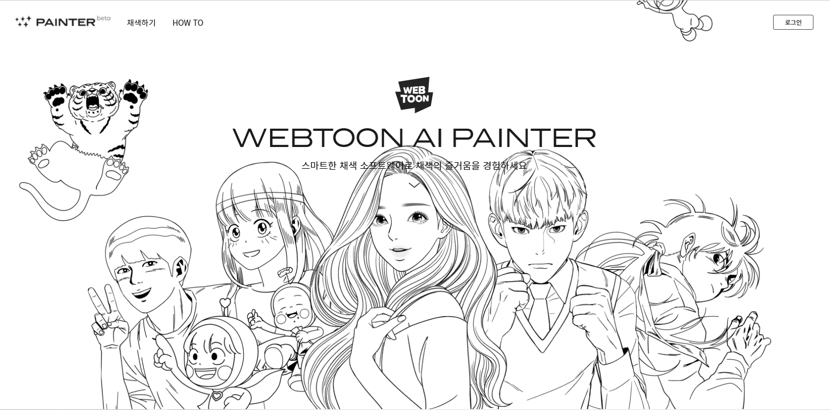
웹툰 AI 페인터
웹툰 AI 페인터 사이트 : https://ai.webtoons.com/
소개 : 웹툰 AI 페이터는 네이버에서 만든 인공지능 채색 플랫폼이다. 기본적으로 제공하는 다양한 스케치 뿐만 아니라 사용자가 완성한 스케치를 스캔하여 업로드 후 원하는 색을 골라 각 공간을 선택하면 그라데이션이나 적절한 명암 등을 AI가 조정하여 채색한다.

Slide 20
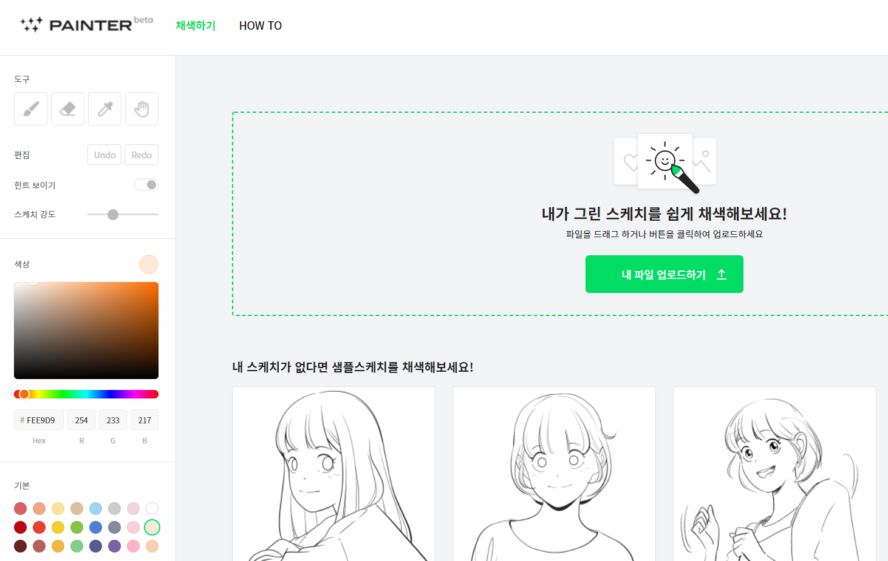
웹툰 AI 페인터 활용 방법
교사 : 스케치에 자신있는 학생들 또는 오토 드로우를 통해 스케치를 완성한 작품을 사이트에 업로드 후 원하는 색깔을 각 공간에 배치하여 채색하면 AI가 적절한 공간적 느낌을 가지고 채색을 완성한다. 채색에 어려움을 겪는 학생들에게 추천하여 활요하도록 한다.
학생 : 사이트에 접속하여 네이버 아이디를 통해 로그인한다. 내가 그린 스캐치를 업로드 하여 채색하거나 사이트에서 제공하는 다양한 캐릭터를 선택하여 채색하도록 한다.

Slide 21
페탈리카 페인트
페탈리카 페인트 사이트 : https://petalica-paint.pixiv.dev/index_en.html
소개 : 프리퍼드 네트웍스(일본 AI기업), 픽시브(그림, 일러스트 창작 커뮤니티)의 합작으로 만들어진 사이트다. 커뮤니티의 방대한 자료를 바탕으로 학습된 페이팅을 바탕으로 사용자 스케치를 업로드하면 알맞게 채색해 준다. 우리나라의 웹툰 AI 페인터와 비슷한 기능을 제공한다.

Slide 22
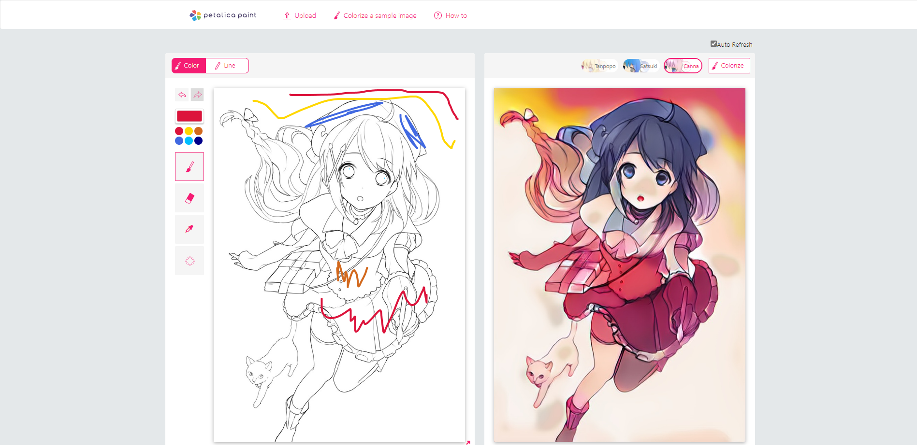
페탈리카 페인트 활용 방법
교사 : 웹툰 AI 페인터와 마찬가지로 어느 정도 스케치에 자신있는 학생들의 스케치 완성 작품 또는 오토 드로우를 통해 스케치를 완성한 작품을 업로드 후 자신이 원하는 공간에 간단히 색을 선택하면 인공지능이 채색 후 작품을 완성한다. 채색에 어려움을 겪는 학생들이 활용하도록 추천한다.
학생 : 별도의 로그인 없이 스케치 파일을 업로드 한 후 왼쪽 메뉴에서 색상을 선택하여 칠하고 싶은 공간에 점 또는 선으로 칠하면 오른쪽에 실시간으로 인공지능이 채색된 완성 작품을 보여준다. 여러 색을 칠해 보고 가장 맘에 드는 작품을 선택하도록 한다.

Slide 23
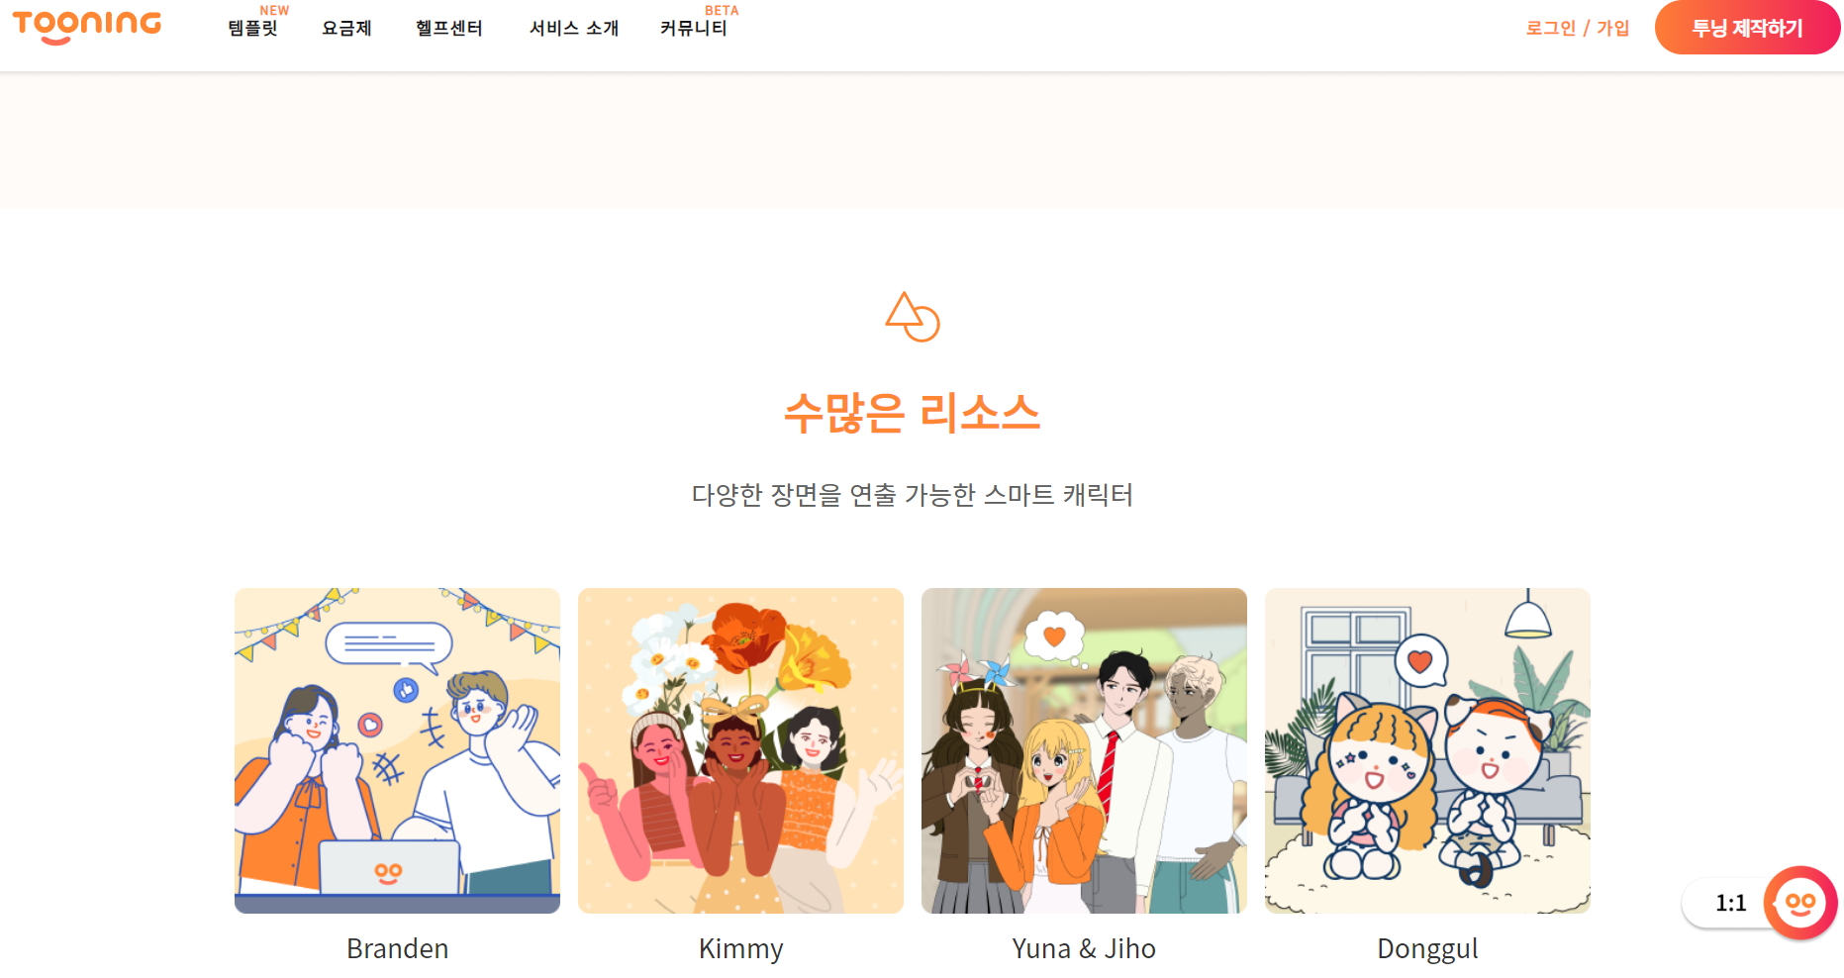
투닝(Tooning)
투닝 사이트 : https://tooning.io/
소개 : 투닝(tooning)은 인공지능 기반의 누구나 쉽게 웹툰형 콘텐츠를 만들 수 있는 스토리텔링형 창작 플랫폼이다. 별도의 프로그램 설치 없이 브러우저 환경에서 홈페이지상에서 다양한 콘텐츠를 제작할 수 있다. 비상업적, 교육용으로 다소 제한된 기능으로 무료로 사용 가능하다.

Slide 24
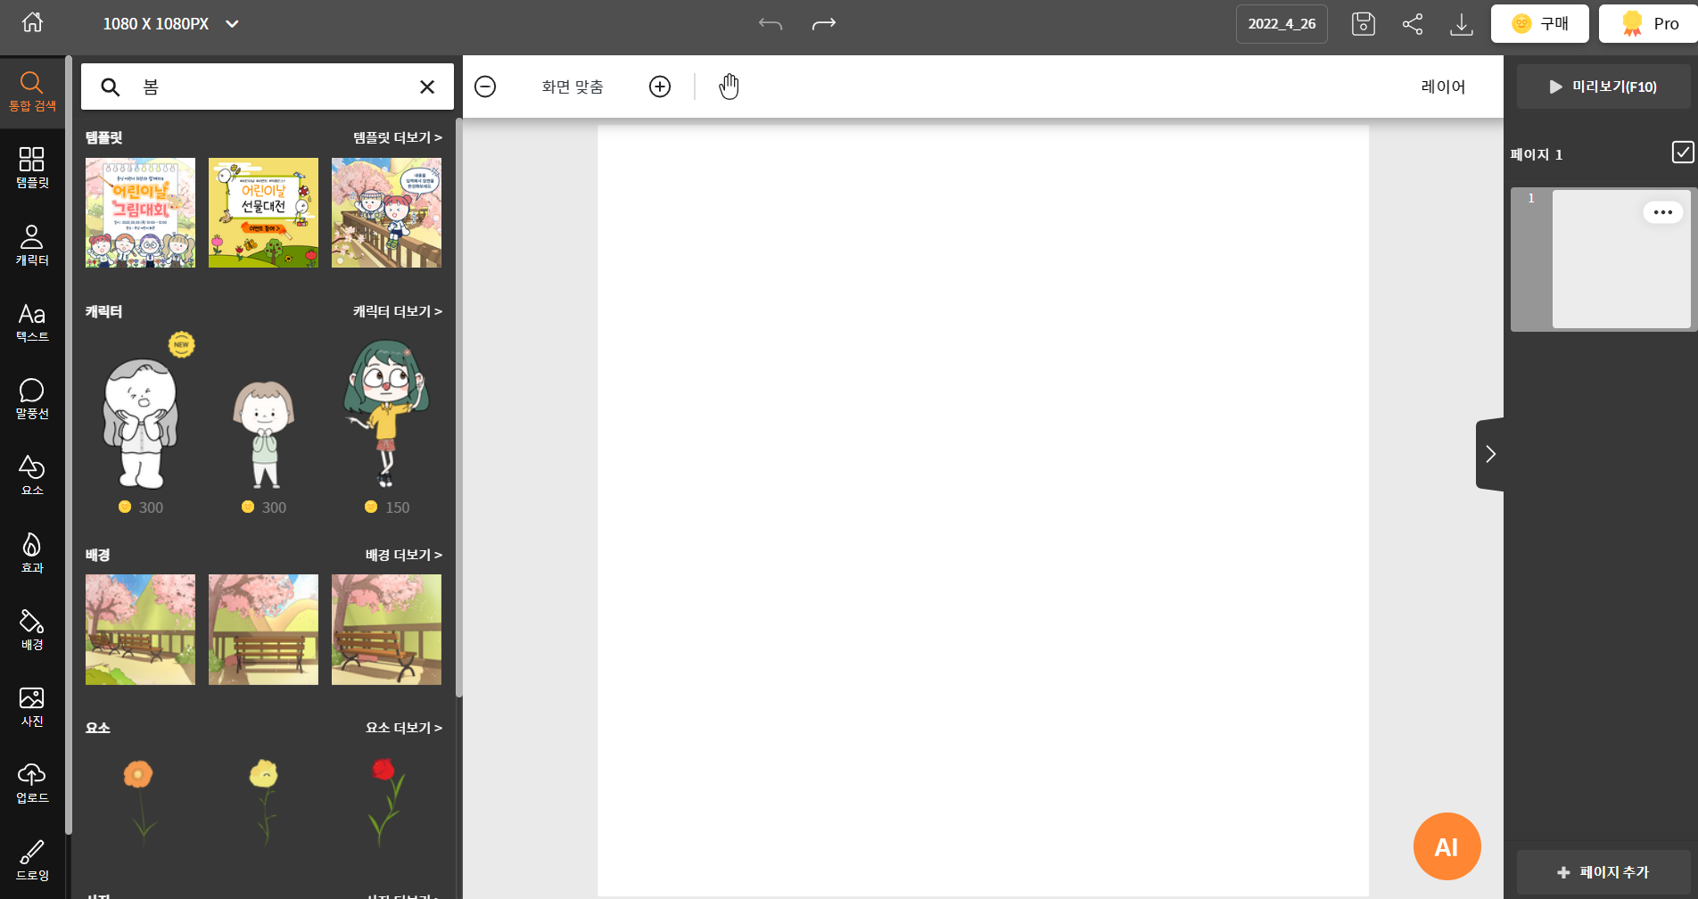
투닝 활용 방법
교사 : 별도의 설치프로그램이 필요없이 투닝사이트에 접속하여 이메일 인증을 통해 가입 가능하다. 무료판의 경우 사용에 제한이 있으므로 활동 전 제한된 기능을 파악하여 활용한다.
학생 : 인증된 이메일을 통해 로그인한다. 오른쪽 상단의 버튼을 눌러 프로그램을 실행한다. 왼쪽 메뉴바에서 필요한 요소들을 선택하여 콘텐츠를 완성한다. 오른쪽 하단의 버튼을 눌러 텍스트(문장)으로 콘텐츠를 완성할 수 도 있다.

Slide 25
잇셀프(안드로이드 어플)
안드로이드 기반 스토어 : 잇셀프 어플 다운로드
소개 : 잇셀프는 간단한 조작만으로 자신이 원하는 이야기의 웹툰을 만들도록 도와주는 어플리케이션이다. 자신의 캐릭터를 만들고 인공지능을 활용하여 캐릭터의 동작 및 표정 등을 쉽게 완성할 수 있다. 다양한 소품과 배경을 선택하여 자신이 의도한 웹툰을 쉽고 간단하게 만들 수 있다.

Slide 26
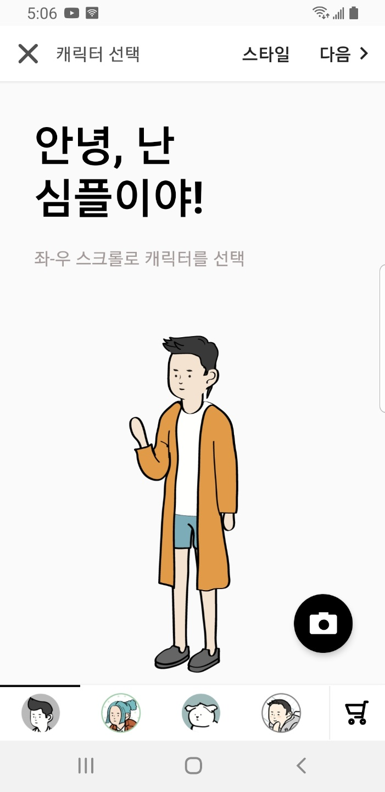
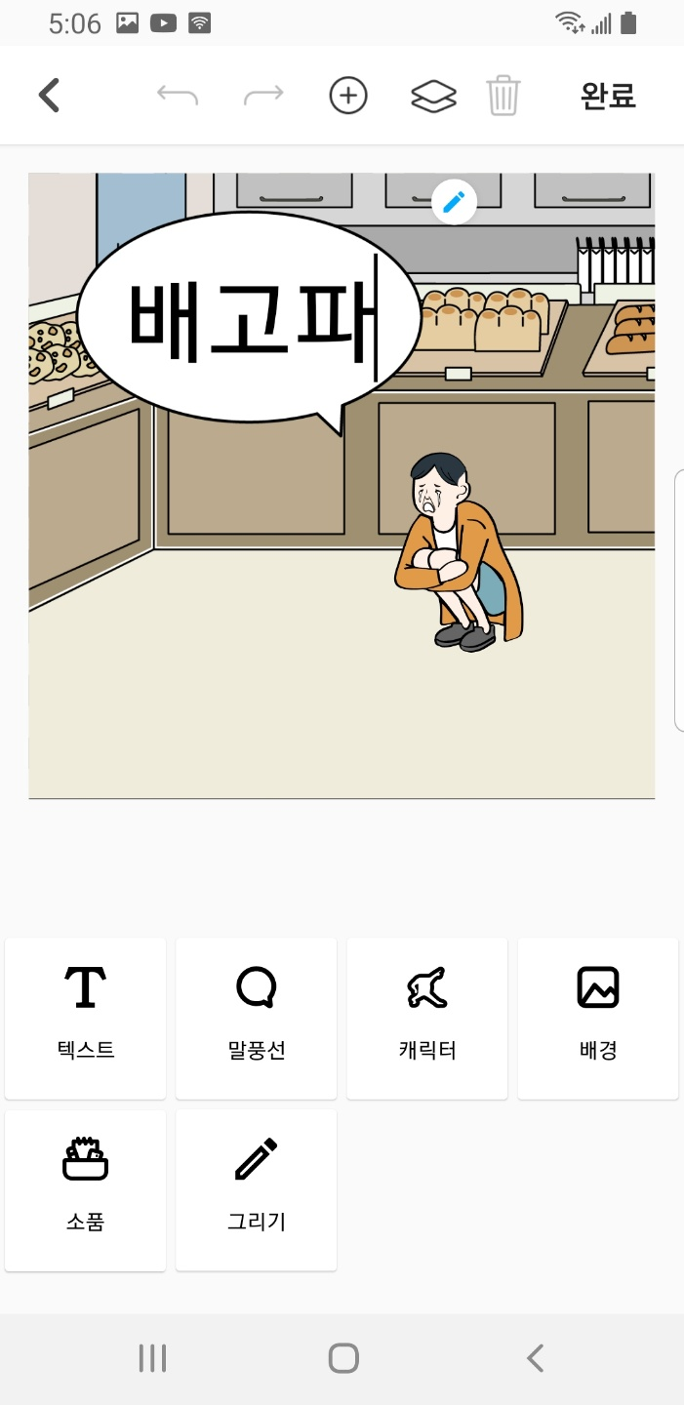
잇셀프 활용 방법
교사 : 안드로이드 기반의 스토어에서 잇셀프를 다운받아 설치 후 구글 아이디로 로그인을 한다. 메인화면 시작하기에서 기존에 사용자들이 완성한 다양한 웹툰을 확인할 수 있다. 학생들에게 미리 보여주면서 만화나 웹툰을 그리고 싶어하나 화면 구성 및 드로잉에 어려움을 겪는 학생들에게 추천하여 활용한다.
학생 : 오른쪽 하단의 버튼을 누르면 이야기 만들기가 시작된다. 첫 번째 단계에서 캐릭터를 설정하도록 되어 있는데 오른쪽 하단의 버튼을 눌러 자신의 사진을 찍으면 비슷한 캐릭터를 추천해 준다. 캐릭터를 선택 후 말풍선에 자신이 원하는 대화를 입력한 후 Ai 버튼을 누르면 말풍선에 맞는 캐릭터의 표정, 동작을 추천하여 나타내 준다. 이후 소품 배경 등을 선택하여 장면을 완성한다. 여러 컷을 완성하여 이어 붙이면 하나의 웹툰이 완성된다.

Slide 27
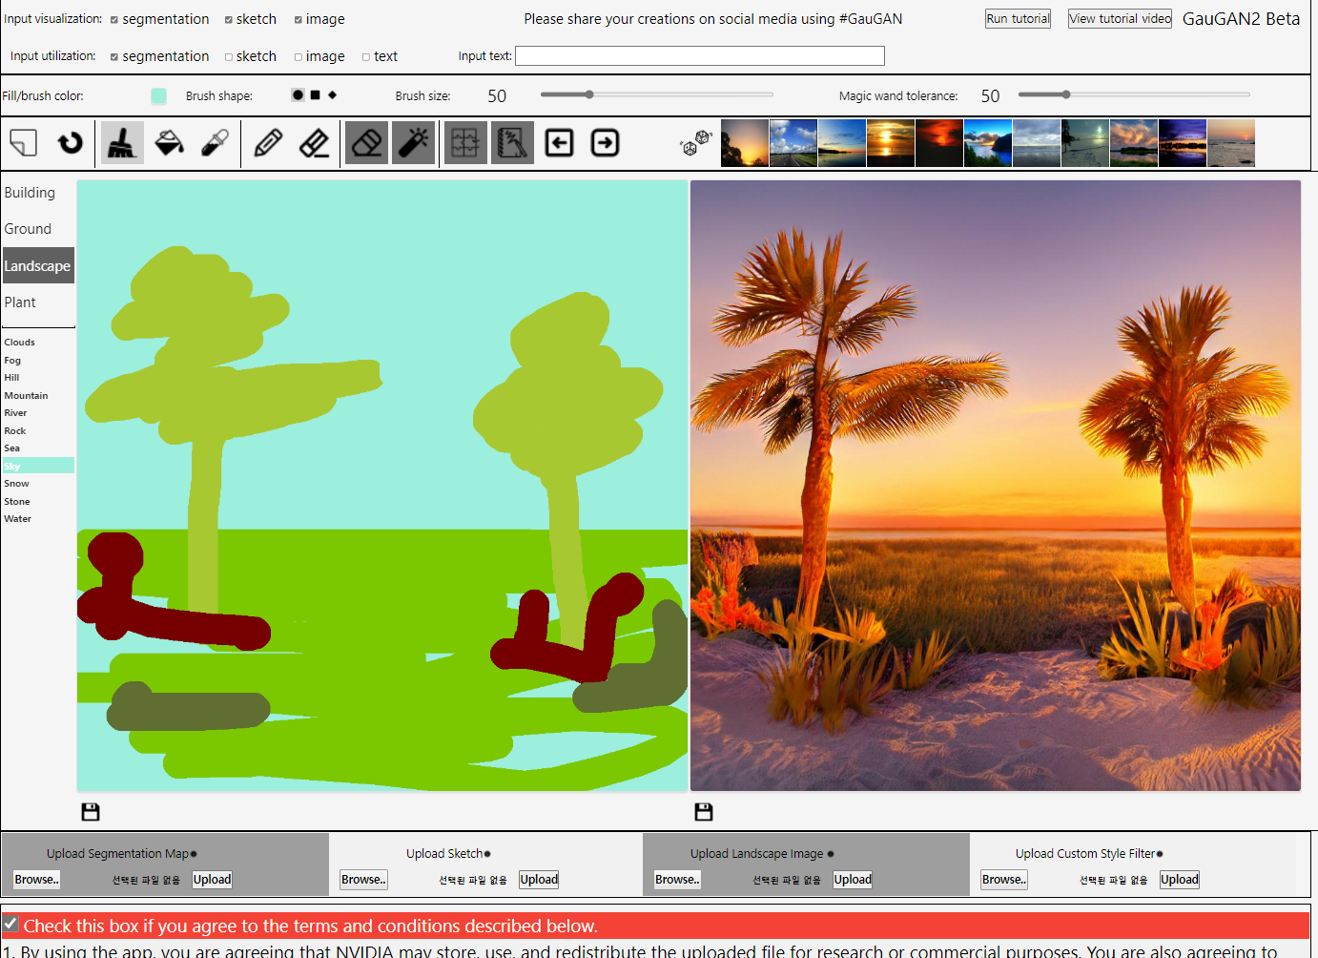
gaugan2
gaugan2 사이트 : http://gaugan.org/gaugan2/
소개 : nvidia에서 만든 인공지능 기반 이미지 생성 사이트이다. 풍경에서 원하는 것을 선택한 후 간단하게 선, 점으로 그리면 그에 맞도록 다양한 풍경 이미지를 완성해 준다.

Slide 28
gaugan2 활용 방법
교사 : 풍경화 미술 작품을 그릴 때 학생들이 상상하는 풍경의 모습을 미리 이미지화 시킬 수 있다. 비대면 미술 수업에서 풍경화 그리기나 이국적인 풍경 모습, 상상하는 다양한 풍경의 모습을 gaugan2를 활용하여 완성한 후 이를 바탕으로 풍경화를 그리는 활동에 활용할 수 있다.
-학생 : 자신이 그리고자 하는 풍경의 모습을 떠올린다. 사이트에 접속하여 왼쪽 메뉴에서 건물, 지면, 풍경, 식물 메뉴에서 원하는 것을 골라 마우스를 이용하여 간단하게 왼쪽 화면에 그린다. 메뉴에서 그리고자 하는 풍경의 풍을 고른 뒤 상단의 화살표를 누르면 오른쪽 화면에 완성된 작품이 나온다. 이를 보고 자신만의 풍경화를 완성한다.

Slide 29
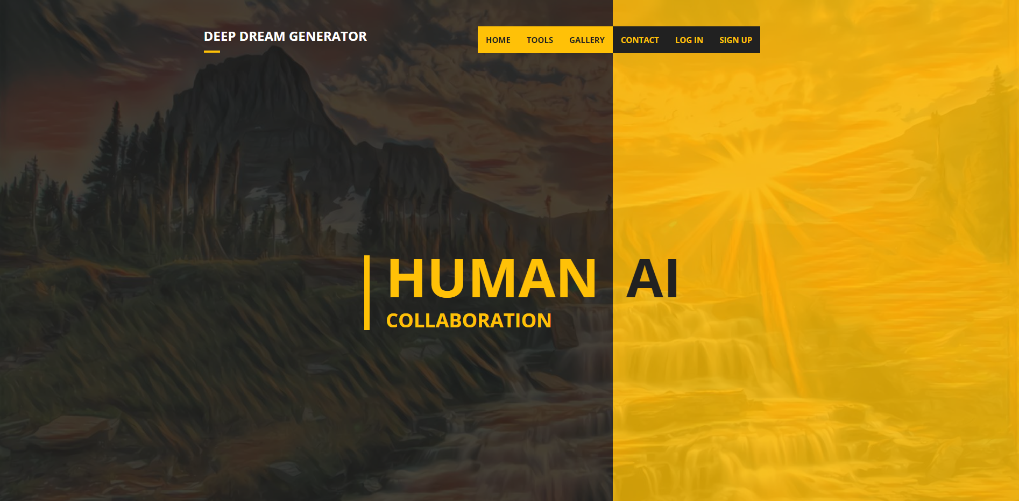
딥 드림 제너레이터
딥 드림 제너레이터 사이트 : https://deepdreamgenerator.com/
소개 : 딥러닝 기반의 이미지 변환 사이트이다. 기존의 작품을 다양한 미술 작가의 풍으로 쉽게 변환하여 작품을 완성한다. 예를 들어 내가 그린 풍경화를 업로드 후 고흐풍의 작품을 선택하면 내 작품이 고흐의 작품처럼 변환된다.

Slide 30
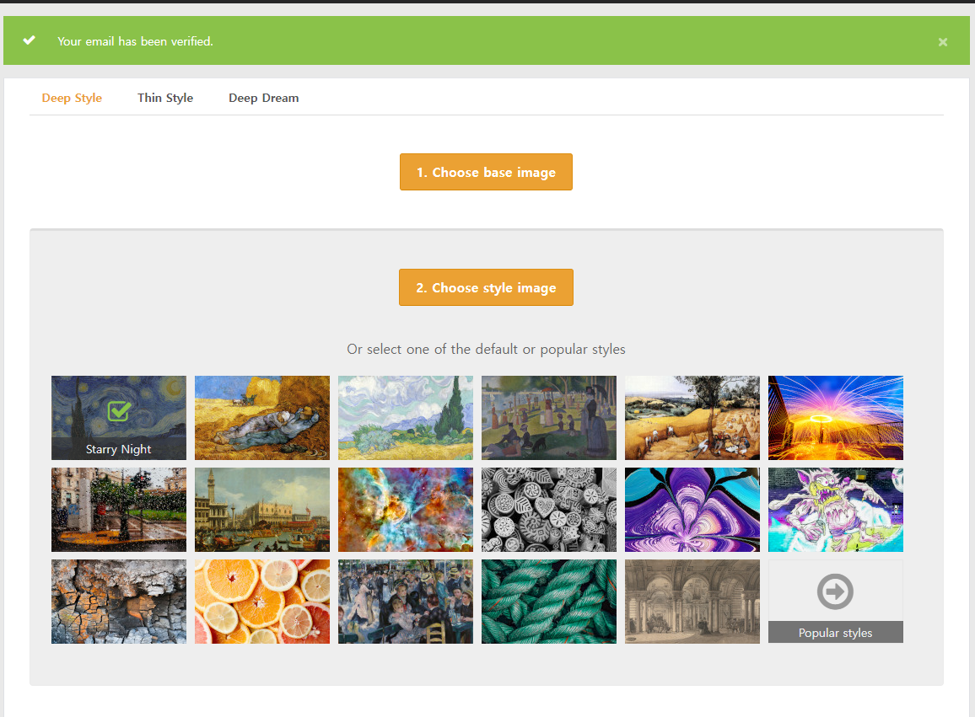
딥 드림 제너레이터 활용 방법
교사 : 이미 완성된 작품을 다양한 미술가 풍의 작품으로 변환하는데 활용한다. 완성한 작품을 평소 학생이 좋아하는 미술가를 선택하여 선택한 미술가가 그린 작품처럼 변환하여 작품 전시 등에 활용할 수 있다.
학생 : 이메일을 통해 회원가입 후 이메일 확인을 하면 사이트에 접속된다. 상단의 을 누르고 시작한다. ㅁ을 을 눌러 본인의 작품을 업로드 한다. 에서 본인이 선호하는 작가의 스타일을 선택한다. 마지막으로 버튼을 눌러 이미지를 생성한다.

Slide 31
결정 실행
협력 활동 실행하기
인공지능 미술 프로그램을 활용하여 그림을 그려봅시다
<오토드로우를 이용한 스케치 활동>
<채색 AI 미술 프로그램을 이용한 채색 활동>

Slide 32
행복한 미술 시간 만들기
01
02
03
04
문제 이해
해결 탐구
결정 실행
학습 적용
학생 개인의 미술시간에 겪는 어려움 파악하기
해결하고자 하는 문제를 파악하고 공감하기
문제에 따른 해결책 탐색하기
협력 방법과 도구 살펴보기
인공지능 미술 프로그램을 결정하고 사용방법 익히기
인공지능을 활용하여 산출물 만들기
완성된 산출물 공유하기
서로의 작품 피드백 하기

Slide 33
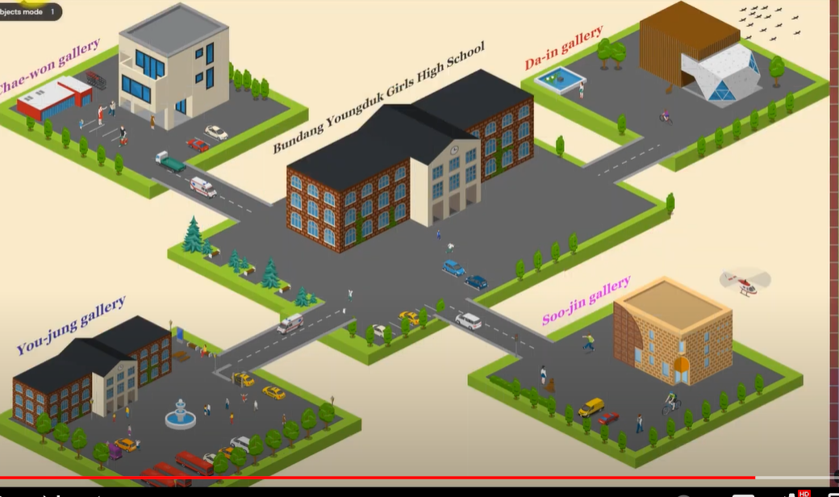
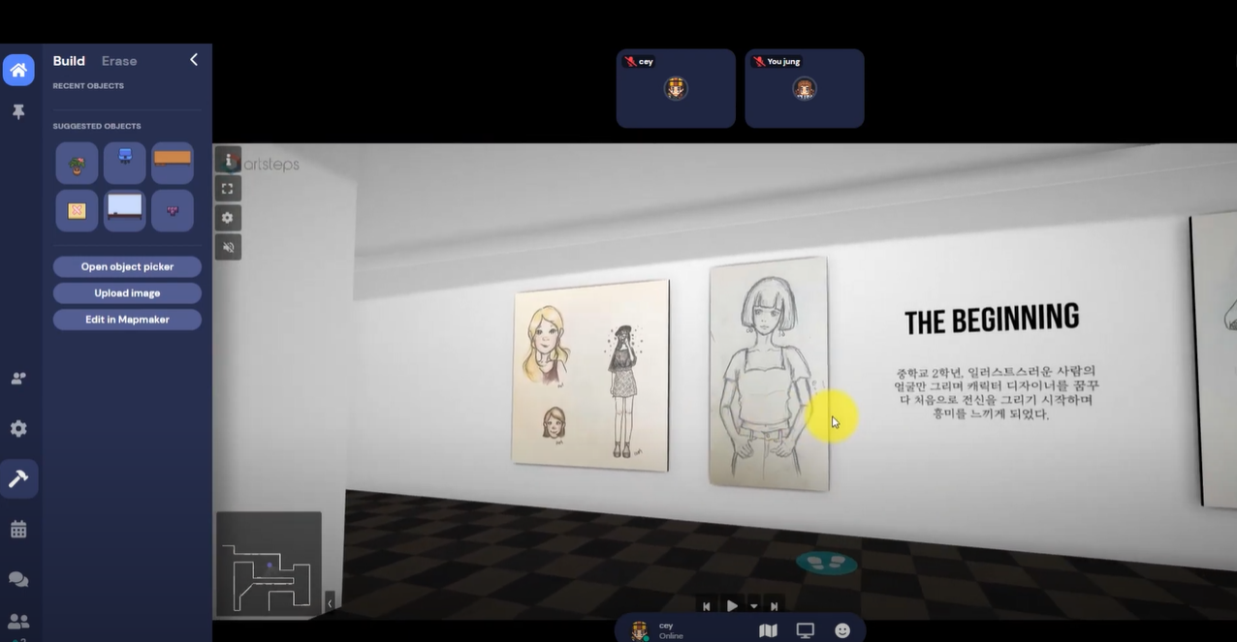
학습 적용
협력 결과 공유하기
완성된 산출물을 친구들과 함께 감상하여 봅시다
<게더타운 내 미술 전시관을 만들어 작품 전시하기>

Slide 34
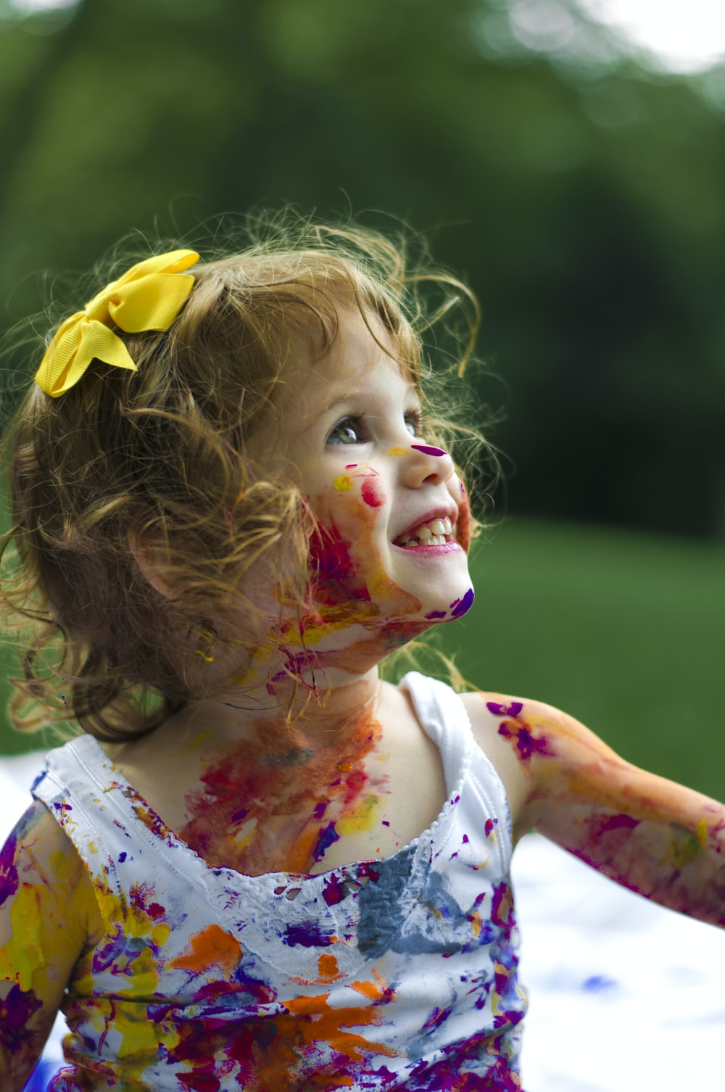
행복한 미술 시간 만들기
완성한 멋진 작품을 친구들과 함께 공유하면서
더 멋지고 아름답게 완성해 봅시다
어려운 미술 시간이 아닌
평소 쉽게 접하는 스마트 기기나 컴퓨터를 활용하여
인공지능과 협력하여 완성한 멋진 미술작품은
즐겁고 행복한 미술 수업을 만들어 줍니다
인공지능을 활용하여 다양한 작품을 만들어 봅시다

Slide 35
CCI 프로그램
AI 미술프로그램을 활용한
초등학생의 미술위기 극복
행복한 미술 시간 만들기
초등학교 5-6학년

